Slide 1
成果発表会
アプリ：ほめにっき
A班 「Kraber」
チームメンバ
19TI013, 小島彰悟
19TI020, 田島雄太
19TI038, 高橋拓未
19TI069, 迫陽平
19TI082, 船橋尚将

Slide 2
発表の流れ
アプリ紹介
想定利用者像・想定利用状況
アプリの説明
開発のための工夫
リリースの概略
開発中に実感したこと

Slide 3
発表の流れ
アプリ紹介
想定利用者像・想定利用状況
アプリの説明
開発のための工夫
リリースの概略
開発中に実感したこと

Slide 4
このような経験は ありませんか？
想定利用者像

Slide 5

想定利用者像
前向きになりたいなあ…

Slide 6
こんな人に 使ってほしいアプリ！

Slide 7




Slide 8

想定利用状況
寒いなあ
買い物に出かけたAさん

Slide 9
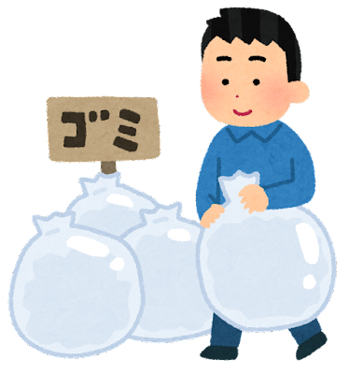
想定利用状況
眠いなあ
ゴミ捨てをしたBさん

Slide 10
想定利用状況
ちょっと「えらい」と思えるような出来事があったら…

Slide 11
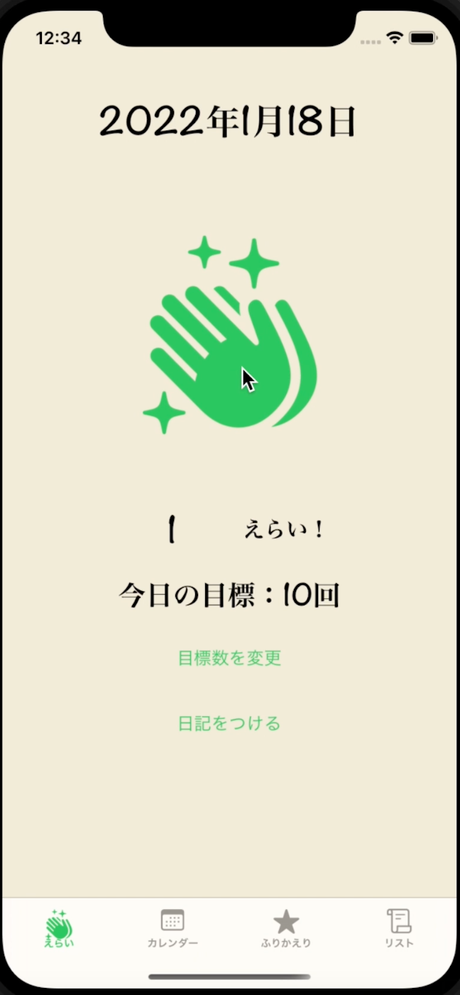
想定利用状況
えらいボタン
好きなだけえらいボタンを押してみよう！
カウントがどんどん
増えていくよ
日記をつけることもできるよ

Slide 12
想定利用状況
ちょっと元気が
出ないな…
こんな時に自分の「えらい」を振り返ろう！！

Slide 13
想定利用状況
この日は買い物
頑張ったなあ
めちゃめちゃ眠かったけどゴミ捨てしたなあ
自分の「えらい」を
振り返ると…

Slide 14

想定利用状況
やる気が湧いてきた！！
元気な気持ちに！！

Slide 15
発表の流れ
アプリ紹介
想定利用者像・想定利用状況
アプリの説明
開発のための工夫
リリースの概略
開発中に実感したこと

Slide 16
「ほめにっき」の概要
目標：自己肯定感の向上
ほめる
自分をほめたい瞬間を見つけてボタンを押す
記録する
日記をつけて自分の良かったところを残す
ふりかえる
自分の良かったところを見返して自信をつける

Slide 17
そもそもこのアプリの必要性とは？

Slide 18
日本人の自己肯定感、低すぎ...？

Slide 19
日本の若者の自己認識について
⇒日本の若者は、国際的にみて極端に自己肯定感が低いことがわかる。

Slide 20
私たちのアプローチ
自分のことを 肯定する機会を 増やす！
自信がつく！
自己肯定感 が上がる！
キーワード
セルフコンパッション

Slide 21
セルフコンパッションとは？ （self-compassion）

Slide 22
自分の愛する人を思いやるように、 自分自身を思いやること※

Slide 23
「ほめにっき」との関連
セルフコンパッションを取り入れると…
肯定的に物事をとらえられるようになる
悲観的な感情が少なくなる
その結果…
自己肯定感が高まる
ストレスや失敗などでも前向きな思考を保つことができる
これらを支援するものが「ほめにっき」

Slide 24
アプリ使用のストーリーサイクル
「えらいボタン」を押す 日記をつける
ちょっと自信がつく
積極的に「えらい」とされる行動を するようになる
さらに自信がつく
物事を前向きに 捉えられるようになる
今まで自分が避けてきたようなことに挑戦できるようになる
今までの記録を振り返りポジティブになる
落ち込んだ日には…

Slide 25
改めて：「ほめにっき」の概要
「ほめにっき」を使って…
そして…
日々の生活に
セルフコンパッションの
考え方を取り入れる
自己肯定感を向上させ
新しいことに挑戦したり
より豊かな生活を！
その他、参考にしたサイト
カオナビ「セルフコンパッションとは？ 」https://www.kaonavi.jp/dictionary/self_compassion/ KATUIKU ACADEMY「セルフコンパッションとは」https://www.katsuiku-academy.org/media/self-compassion/

Slide 26
アプリケーションの説明
どんなアプリ？

Slide 27
アプリケーションの説明
えらいと感じたらボタンを押す
ボタンを押すと
どんどんカウントが増えるよ
１日の目標を設定できるよ

Slide 28
アプリケーションの説明
日記をつける
自分がえらいと思ったことを
日記に書こう！

Slide 29
アプリケーションの説明
今日えらいボタン1回も押せなかった・・・
なかなかボタンを押す機会がないなあ
中にはえらいボタンを積極的に押せない人も・・・

Slide 30
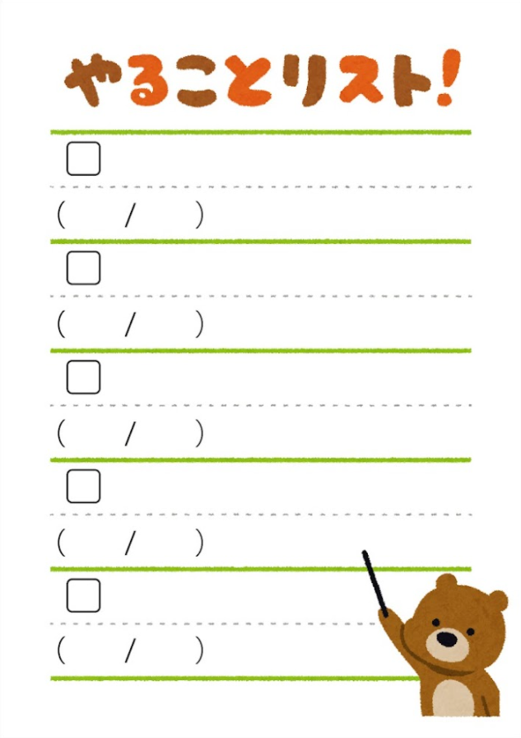

アプリケーションの説明
他にも「えらい」をためる方法が！

Slide 31
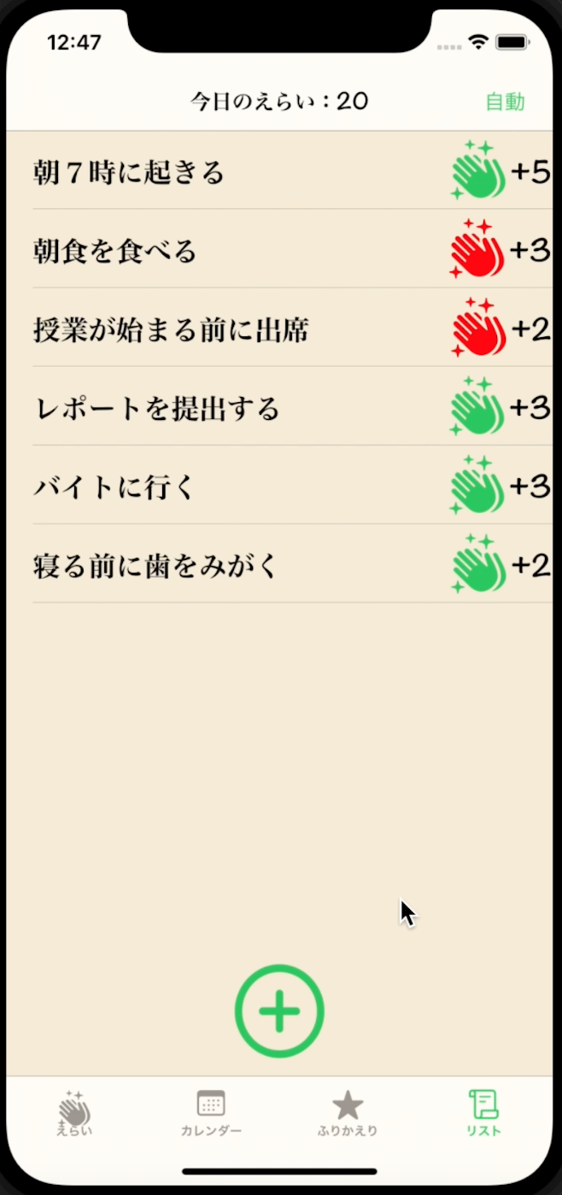
アプリケーションの説明
できたらえらいリスト
えらいリストを設定
通知
できたらえらいボタン
どこで「えらい」ボタンを押せばいいか分からない人をサポート！

Slide 32
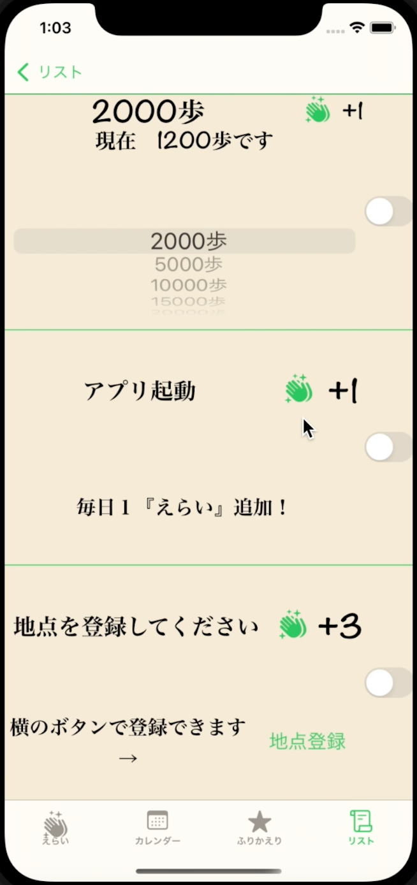
アプリケーションの説明
自動えらい
歩数計
アプリ起動
外出
自動で「えらい」がたまっていく！

Slide 33

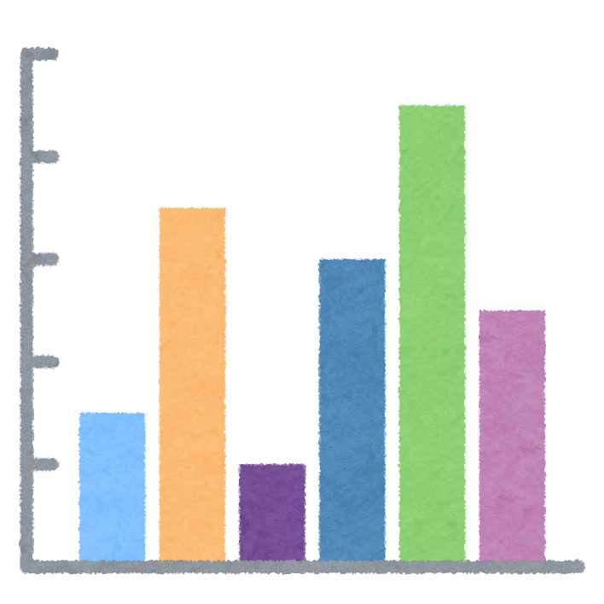
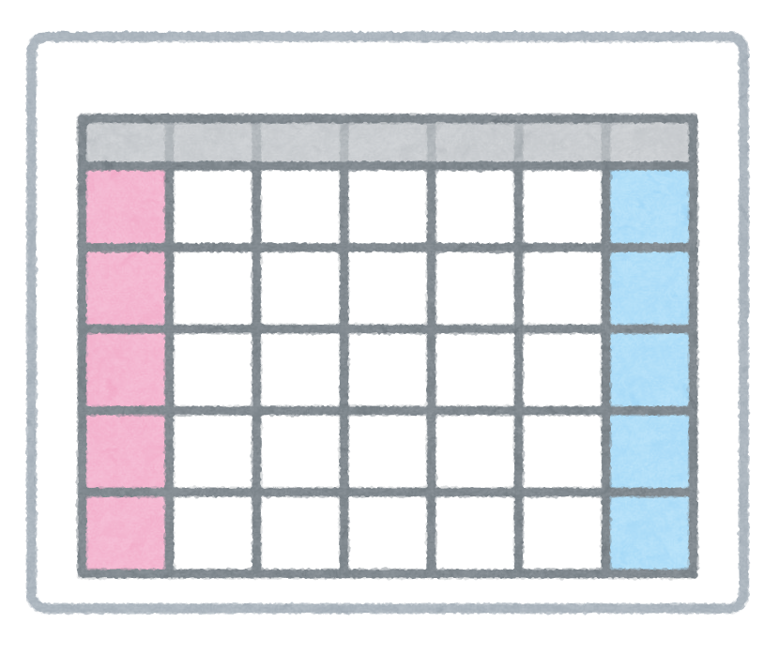
アプリケーションの説明
「えらい」を振り返ろう！
がんばったなあ…

Slide 34
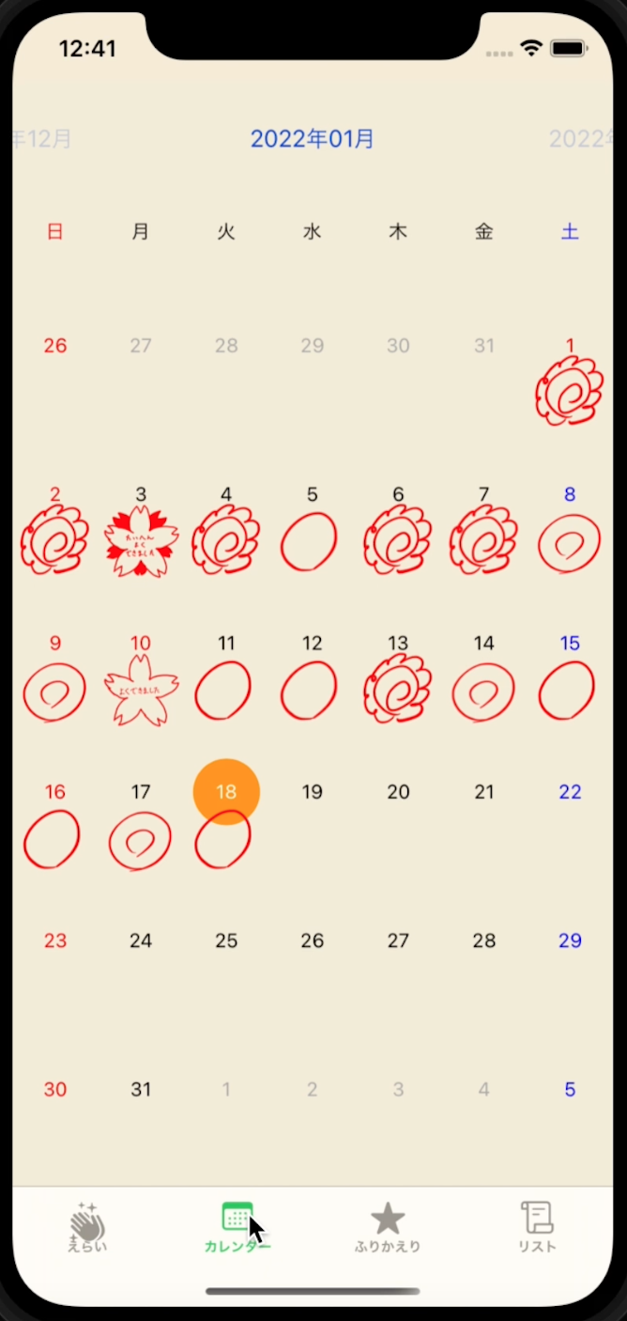





アプリケーションの説明
カレンダー
過去の日記を見る
「えらい」の数が分かる

Slide 35
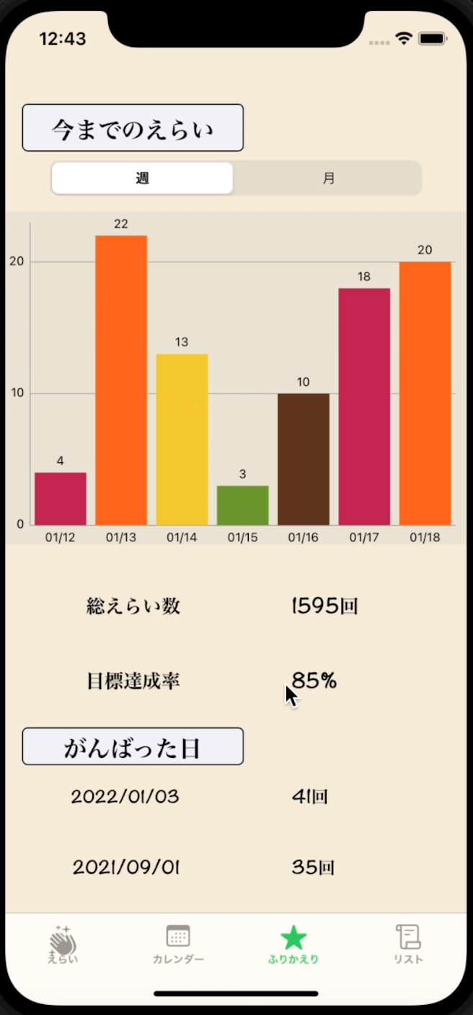
アプリケーションの説明
ふりかえり
「えらい」の数をグラフで表示
たくさん「えらい」がたまっている日を表示

Slide 36
アプリケーションの説明
デモンストレーション

Slide 37
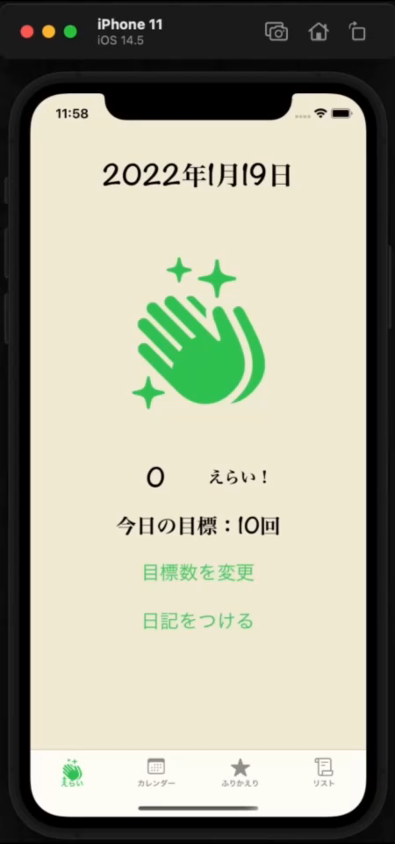

Slide 38
発表の流れ
アプリ紹介
想定利用者像・想定利用状況
アプリの説明
開発のための工夫
リリースの概略
開発中に実感したこと

Slide 39
チーム開発のための工夫(1/2)
Storyboardの競合を防ぐために、事前に編集する有無の連絡を告げ、編集作業が終わったのちにプッシュしたことを報告
データベースの設定やアプリデザインの方向性を決める際にはオフラインで集合
朝に弱い人が多いので朝に集合するのをやめて夜に集合

Slide 40


チーム開発のための工夫(2/2)
Discord
画面共有を円滑に行うために導入し、定期的な会議に活用
LINE
Storyboardの編集報告、スケジュール管理、その他の確認に使用

Slide 41
発表の流れ
アプリ紹介
想定利用者像・想定利用状況
アプリの説明
開発のための工夫
リリースの概略
開発中に実感したこと

Slide 42
リリースの概略
年 | 月 | 日 | 内容
2021 | 10 | 1 | チーム発足
 |  | 8 | アプリ案１を設定。それについてのMVPの作成
 |  | 15,22 | 2度のMVP発表の後、アプリ内容を見直すことに決定。
 |  | 24 | 新しいアプリ案「褒め日記」を策定。
 |  | 29 | 名前を「ほめにっき」に変更し、 これについてのMVPを作成・発表した。
 | 11 | 5 | MVPの推敲を行い、機能や見た目について話し合った。 アプリ案２で開発を実施することに決めた。
 |  | 12 | 開発を進めるにあたっての班の決め事を作った。 （連絡方法や、担当画面・機能など） sourcetreeなど与えられた開発ツールの確認を行った。
 |  | 17 | データの保存方法を決定。 画面遷移の外見が定まった。
 |  | 26 | 初めて対面で集まり、意見の交換をした。
 | 12 | 17 | 2度目の対面での集まり。 複数人がかかわる機能についての相談、問題の解決をした。 アプリアイコンを現在のものに決定した。
2022 | 1 | 7 | 全ての機能が出そろった。
 |  | 18 | アプリが完成した。

Slide 43
発表の流れ
アプリ紹介
想定利用者像・想定利用状況
アプリの説明
開発のための工夫
リリースの概略
開発中に実感したこと

Slide 44
開発中に実感したこと
アイデアを出すことに苦戦した。
できることとできないことの見極めが大変だった。
リモート状況での会議では共通認識を深めることが難しい。

Slide 45
開発中に実感したこと(ほかには…)
リモート会議で画面を気軽に見せあうことができないことに気づいた。
次回集まるまでにそれぞれがやるべきことを決めておいた方が円滑に進む。
実行したアプリがちゃんと起動した瞬間嬉しかった。
大きな機能が追加されていくたびにアプリの完成が近づくのが見えて嬉しかった。
プログラミング言語以外のIosアプリ開発特有の仕様に苦戦した。
既存のライブラリをカスタマイズする際、技術的に困難なことが多かった。

Slide 46
ご清聴ありがとうございました。

